Slide 1
Leçon 7
Accent français

Slide 2
Звуки и правила чтения
Звук | Буква | Пример
[ã] | an, am на конце слова или перед согл. (кроме n, m) en, em | maman parent
c не читается на конце слова после носовых гласных |  | blanc
cc читается как [ks] перед i, e, y как [k] перед a, o, u и согласной |  | accent accord
e в открытом слоге перед удвоенной согласной → [e] |  | me/ssage

Slide 3
Prendre, apprendre, comprendre
Prendre – брать, принимать Apprendre – учить, узнавать Comprendre – понимать
Je prends | Nous prenons
Tu prends | Vous prenez
Il /Elle prend | Ils /Elles prennent

Slide 4
Mettre - Devoir
Mettre – класть, ставить |  | Devoir – быть должным
Je mets | Nous mettons | Je dois | Nous devons
Tu mets | Vous mettez | Tu dois | Vous devez
Il /Elle met | Ils /Elles mettent | Il /Elle doit | Ils /Elles doivent

Slide 5
Слитный артикль
à + le = au à + les = aux | de + le = du de + les = des
Je parle au professeur à la secrétaire à l’architecte aux ͜ enfants | Je parle du professeur de la secrétaire de l’architecte des ͜ enfants

Slide 6
TOUT
местоимение «всё» :
Tout va bien! J’aime tout. Nous parlons de tout.
прилагательное «весь, все»
 | Singulier | Pluriel
M | tout le travail | tous mes amis
F | toute la journée | toutes ces robes

Slide 7
TOUT (доп. упражнение)
Traduisez:
все пассажиры все поезда вся толпа все номера все собрания все бизнесмены весь бассейн весь чемодан | все эти школы все мои проекты весь этот сад все их машины все ваши билеты все твои сумки все наши бумаги вся эта работа

Slide 8
Ударные местоимения
Безударные приглагольные мест. | Ударные местоимения | Безударные приглагольные мест. | Ударные местоимения
je | moi | nous | nous
tu | toi | vous | vous
il | lui | ils | eux
elle | elle | elles | elles

Slide 9
Употребление ударных местоимений
Qui parle français? – Moi!
Toi, tu restes à Paris, et moi, je pars.
Je veux travailler avec lui.
Tu veux aller au cinéma? Moi aussi.

Slide 10
ударные местоимения (Доп. Упражнения)
Exercice 1. Ответьте на вопросы, используя ударные местоимения:
C’est toi, sur cette photo ? Tu vas à Paris avec Jacques et Pierre ? Tu travailles pour M. Renoir ? Tu veux aller au cinéma avec Hélène ? Vous allez chez Mme Biset ? Il habite avec ses parents? | Tu peux rester avec moi ? Vous devez parler avec le directeur ? Vous pouvez déjeuner avec nous ? Tu dois aller chez tes copains ? Vous parlez de moi ? Tu dînes avec Arlette et Julie?

Slide 11
ударные местоимения (Доп. Упражнения)
Exercice 2. Ответьте по образцу.
Modèle. J’aime les croissants, et toi ?
– Moi aussi, j’aime les croissants.
– Et moi non, je n’aime pas les croissants.
Je connais cet écrivain, et toi ? Nous devons partir, et vous ? Je veux prendre le métro, et toi ? Je dois être au bureau à 9h, et toi ? | Nous voulons prendre un café, et vous ? Je comprends bien l’espagnol, et toi ? Nous apprenons l’allemand, et vous ? Je mets une cravate, et toi?

Slide 12
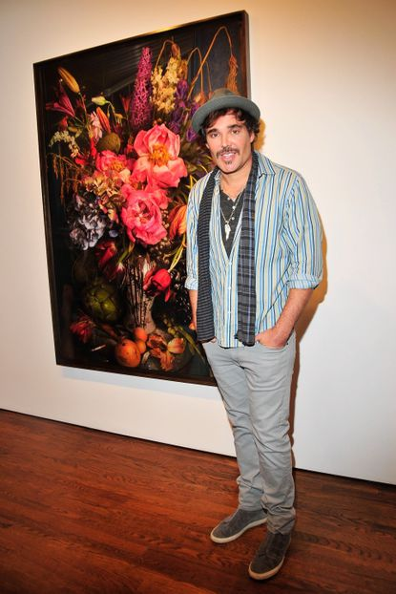
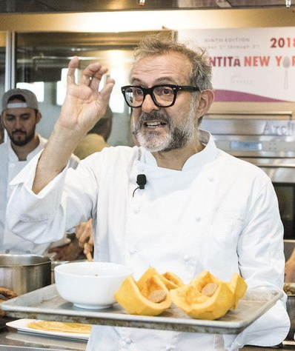
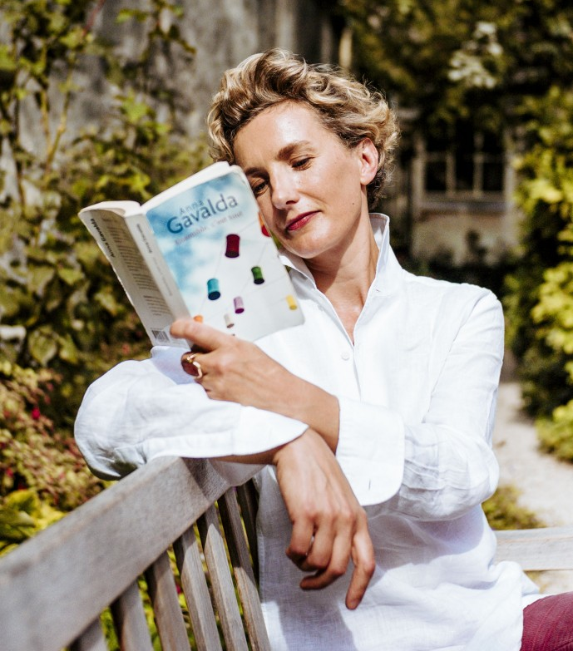
Quel âge ont-ils? Quelle est leur nationalité? Quelle est leur profession? Où travaillent-ils?
Massimo Bottura – 59 ans, Italie | Anna Gavalda – 50 ans, France | David LaChapelle – 58 ans, Etats-Unis

Slide 13
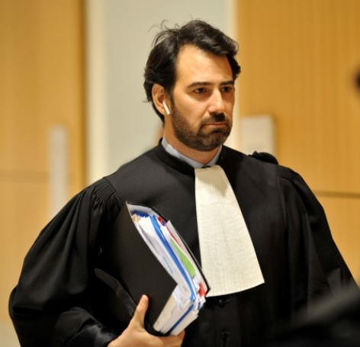
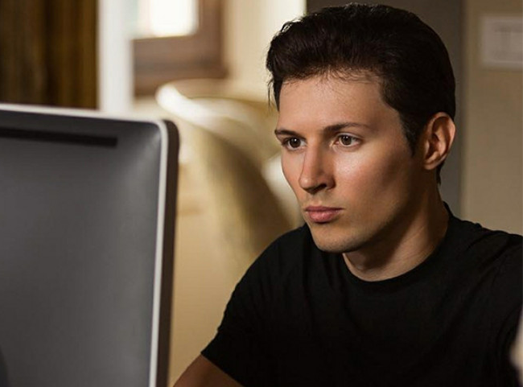
Quel âge ont-ils? Quelle est leur nationalité? Quelle est leur profession? Où travaillent-ils?
Antonin Lévy – 40 ans, France | Diane Kruger – 45 ans, Allemagne | Pavel Dourov – 37 ans, Russie

